Slide 1


Kode MK/SKS : /3
SISTEM PENUNJANG KEPUTUSAN
(Decision Support System/DSS)

Slide 2
Simple Additive Weighting (SAW)

Slide 3
Simple Additive Weighting (SAW)
Metode Simple Additive Weighting (SAW) sering juga dikenal istilah metode penjumlahan terbobot.
Konsep dasar metode SAW adalah mencari penjumlahan terbobot dari rating kinerja pada setiap alternatif pada semua atribut (Fishburn, 1967)(MacCrimmon, 1968).
Metode SAW membutuhkan proses normalisasi matriks keputusan (X) ke suatu skala yang dapat diperbandingkan dengan semua rating alternatif yang ada.

Slide 4
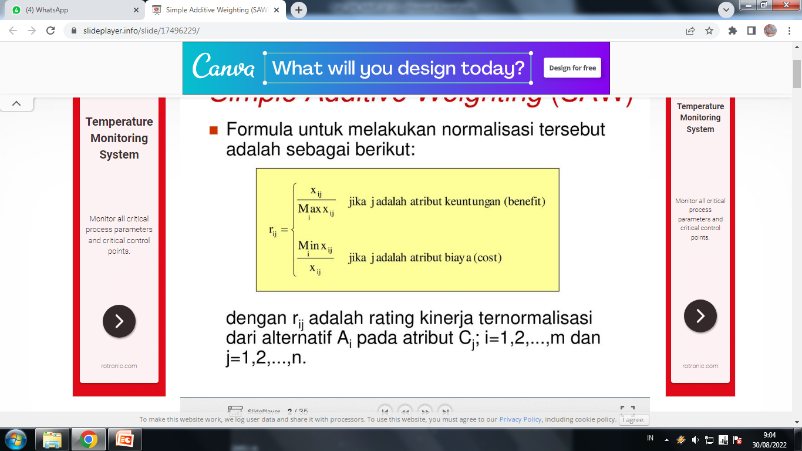
Simple Additive Weighting (SAW)
Formula untuk melakukan normalisasi
tersebut adalah sebagai berikut:
dengan rij adalah rating kinerja ternormalisasi dari alternatif Ai pada atribut Cj; i=1,2,...,m dan j=1,2,...,n.

Slide 5
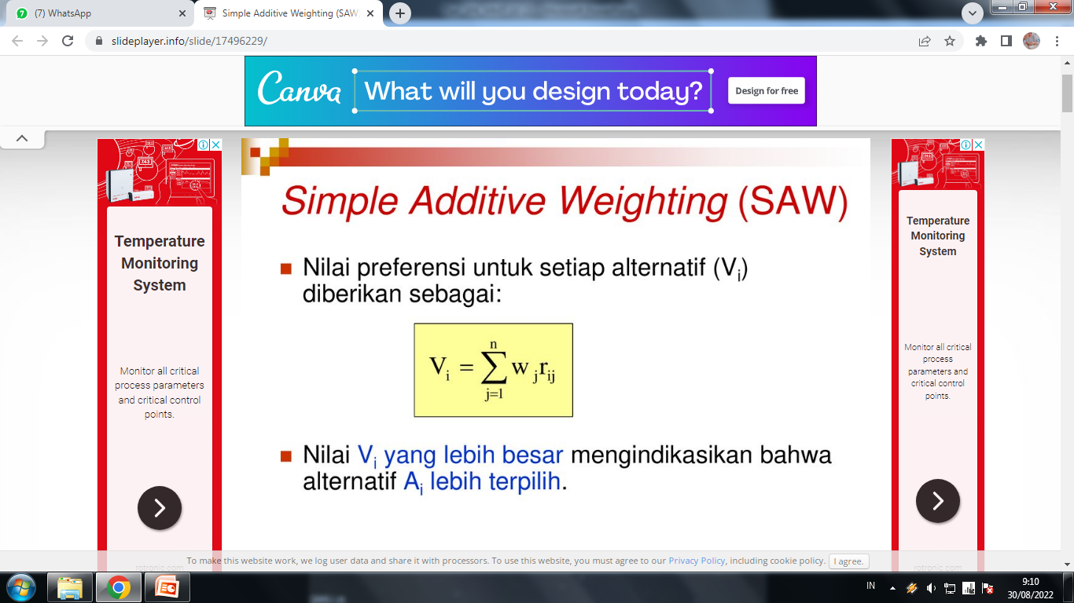
Simple Additive Weighting (SAW)
Nilai preferensi untuk setiap alternatif
(Vi) diberikan sebagai:
Nilai Vi yang lebih besar mengindikasikan
bahwa alternatif Ai lebih terpilih.

Slide 6
Simple Additive Weighting (SAW)
Contoh-1:
  Suatu institusi perguruan tinggi akan memilih seorang karyawannya untuk dipromosikan sebagai kepala unit sistem informasi.
  Ada empat kriteria yang digunakan untuk melakukan penilaian, yaitu:
    C1 = tes pengetahuan (wawasan) sistem informasi
    C2 = praktek instalasi jaringan
    C3 = tes kepribadian
    C4 = tes pengetahuan agama

Slide 7
Simple Additive Weighting (SAW)
Pengambil keputusan memberikan bobot untuk setiap kriteria sebagai berikut: C1 = 35%; C2 = 25%; C3 = 25%; dan C4 = 15%.
Ada enam orang karyawan yang menjadi kandidat (alternatif) untuk dipromosikan sebagai kepala unit, yaitu:
  A1 = Indra,
  A2 = Roni,
  A3 = Putri,
  A4 = Dani,
  A5 = Ratna,
  A6 = Mira.

Slide 8
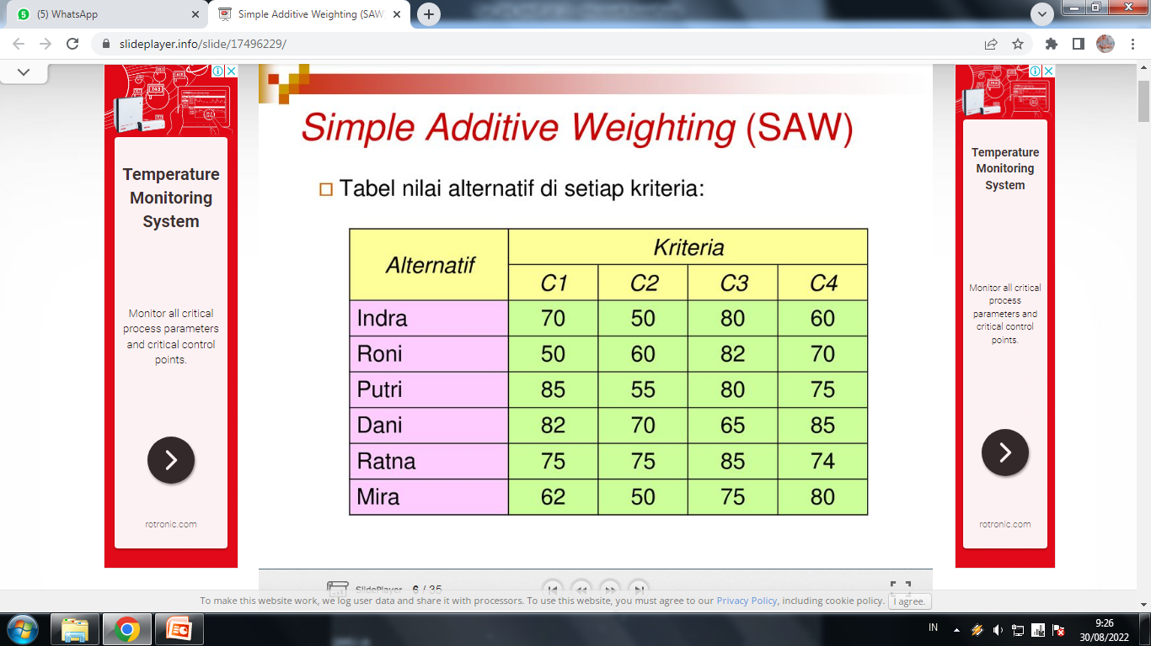

Slide 9
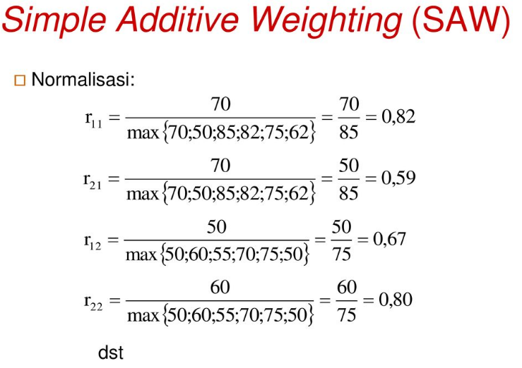
50

Slide 10
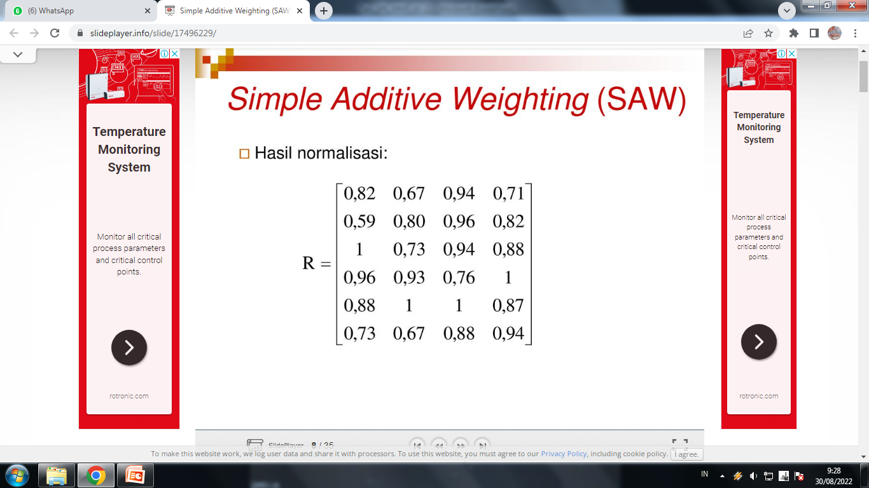

Slide 11
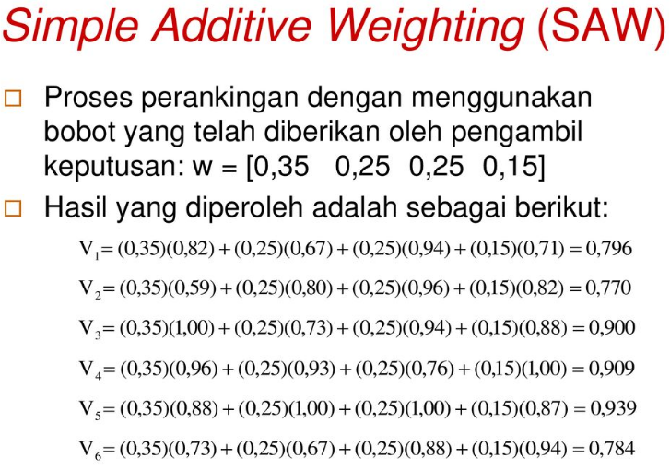

Slide 12
Simple Additive Weighting (SAW)
Nilai terbesar ada pada V5 sehingga alternatif A5 adalah alternatif yang terpilih sebagai alternatif terbaik.
Dengan kata lain, Ratna akan terpilih sebagai kepala unit sistem informasi.

Slide 13
Simple Additive Weighting (SAW)
Contoh-2:
    Sebuah perusahaan makanan ringan XYZ akan
    menginvestasikan sisa usahanya dalam satu tahun.
    Beberapa alternatif investasi telah diidentifikasi.
    Pemilihan alternatif terbaik ditujukan selain untuk
    keperluan investasi, juga dalam rangka meningkatkan
    kinerja perusahaan ke depan.

Slide 14
Simple Additive Weighting (SAW)
Beberapa kriteria digunakan sebagai bahan pertimbangan untuk mengambil keputusan, yaitu:
  C1 = Harga, yaitu seberapa besar harga barang tersebut.
  C2 = Nilai investasi 10 tahun ke depan, yaitu seberapa besar nilai investasi barang dalam jangka waktu 10 tahun ke depan.

Slide 15
Simple Additive Weighting (SAW)
C3 = Daya dukung terhadap produktivitas perusahaan, yaitu seberapa besar peranan barang dalam mendukung naiknya tingkat produktivitas perusahaan. Daya dukung diberi nilai: 1 = kurang mendukung, 2 = cukup mendukung; dan 3 = sangat mendukung.
C4 = Prioritas kebutuhan, merupakan tingkat kepentingan (ke-mendesak-an) barang untuk dimiliki perusahaan. Prioritas diberi nilai: 1 = sangat berprioritas, 2 = berprioritas; dan 3 = cukup berprioritas.

Slide 16
Simple Additive Weighting (SAW)
  C5 = Ketersediaan atau kemudahan, merupakan ketersediaan barang di pasaran. Ketersediaan diberi nilai: 1 = sulit diperoleh, 2 = cukup mudah diperoleh; dan 3 = sangat mudah diperoleh.
Kriteria pertama dan kriteria keempat merupakan kriteria biaya, sedangkan kriteria kedua, ketiga, dan kelima merupakan kriteria keuntungan.
Pengambil keputusan memberikan bobot untuk setiap kriteria sebagai berikut: C1 = 25%; C2 = 15%; C3 = 30%; C4 = 25%; dan C5 = 5%.

Slide 17
Simple Additive Weighting (SAW)
Ada empat alternatif yang diberikan, yaitu:
  A1 = Membeli mobil box untuk distribusi barang ke gudang;
  A2 = Membeli tanah untuk membangun gudang baru;
  A3 = Maintenance sarana teknologi informasi;
  A4 = Pengembangan produk baru.

Slide 18
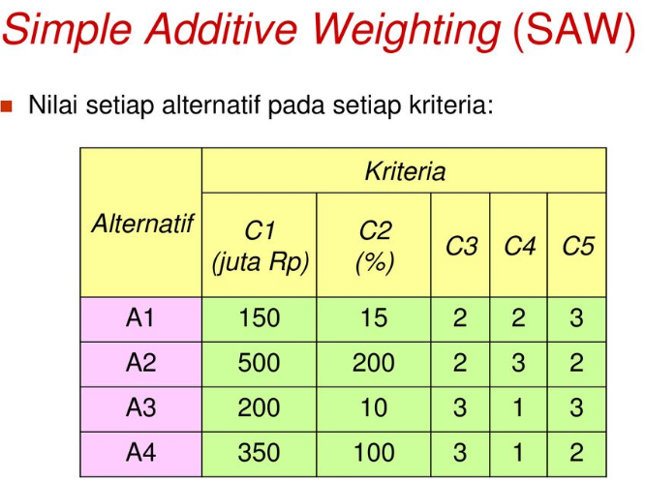

Slide 19
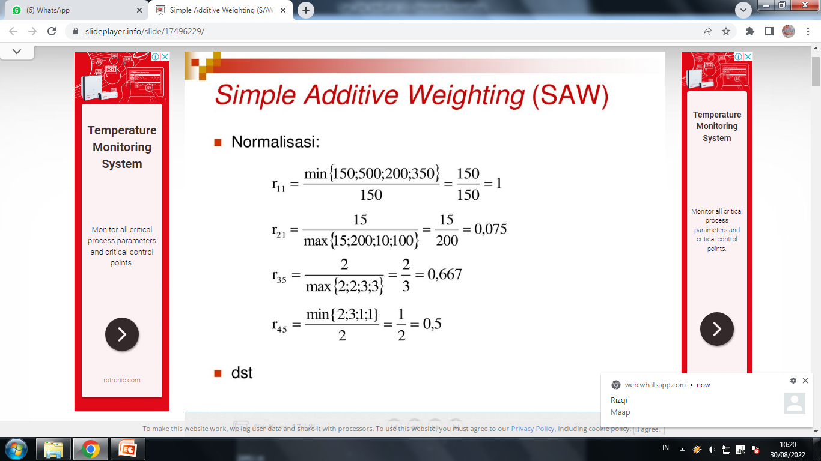

Slide 20
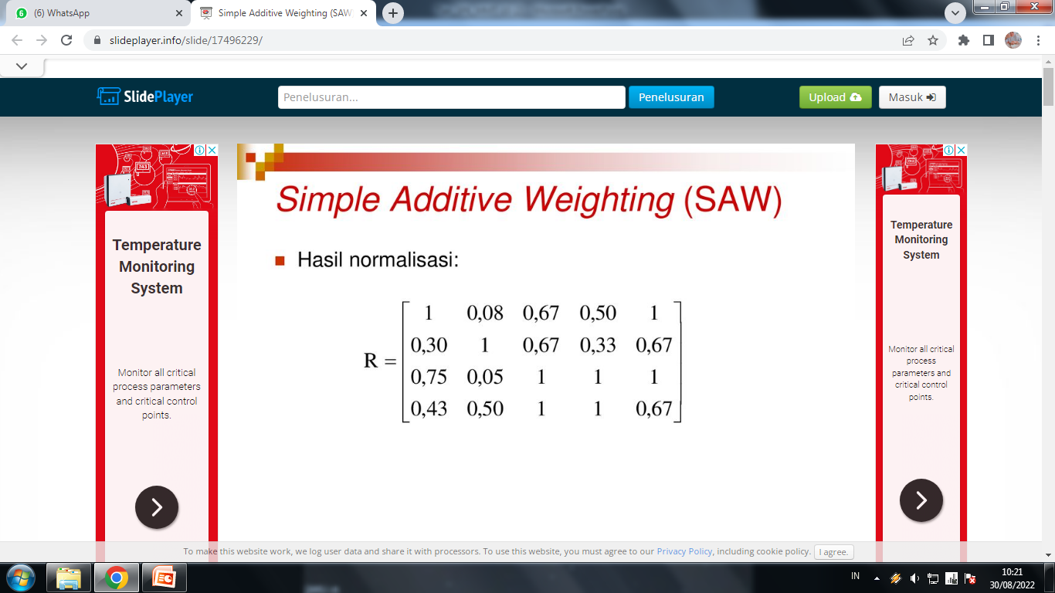

Slide 21
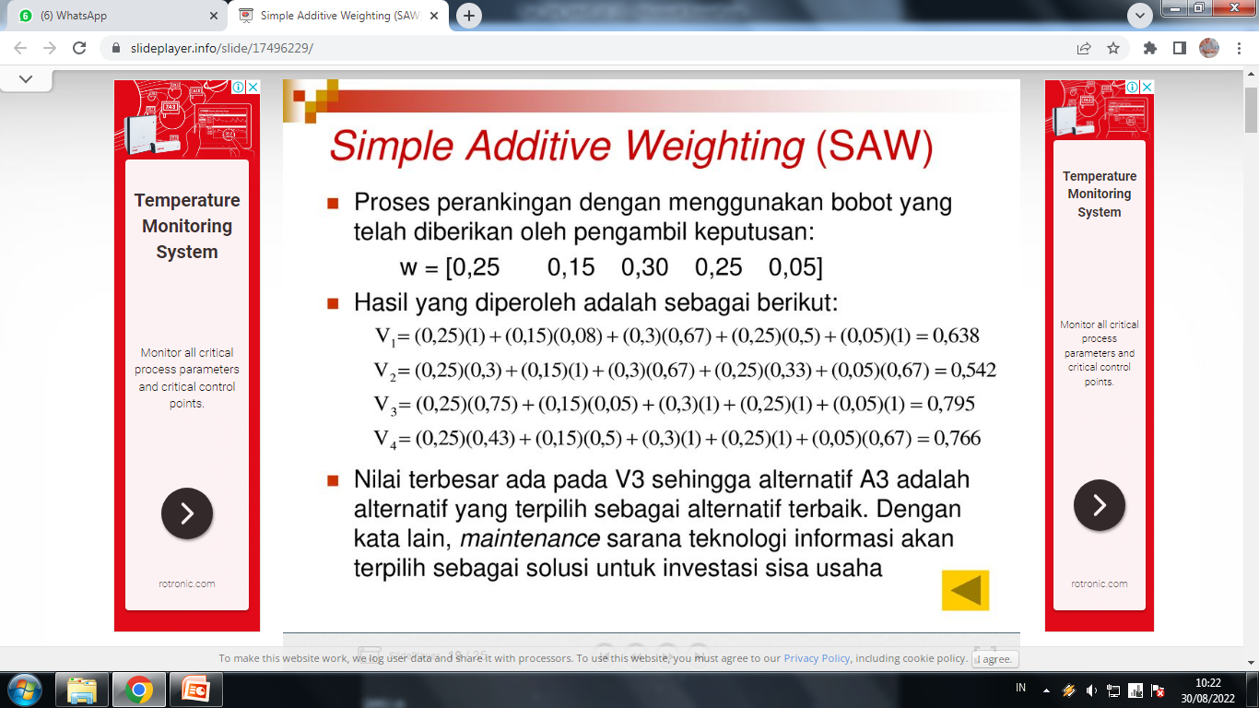

Slide 22
SEMOGA
BERMANFAAT

